Slide 1
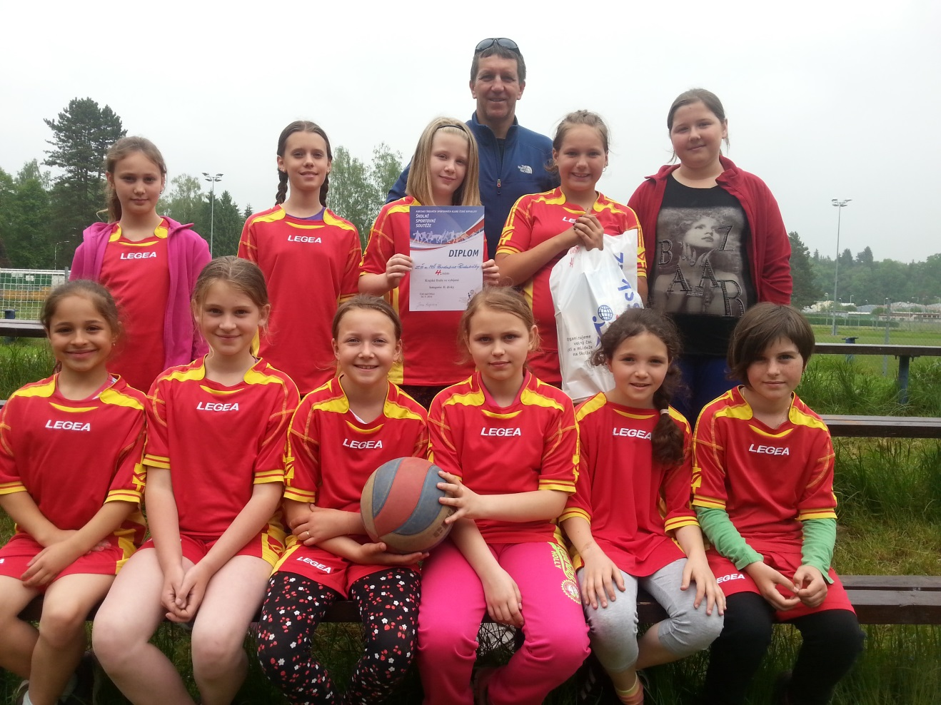
Turnaj ve vybíjené květen 2016

Slide 2
Naše děvčata se zúčastnila turnaje ve vybíjené. V okresním kole vybojovala 1. místo a tím si zajistila postup do krajského kola, kde obsadila krásné
4. místo.
Tímto děvčatům blahopřejeme a děkujeme za skvělou reprezentaci naší školy.

Slide 3
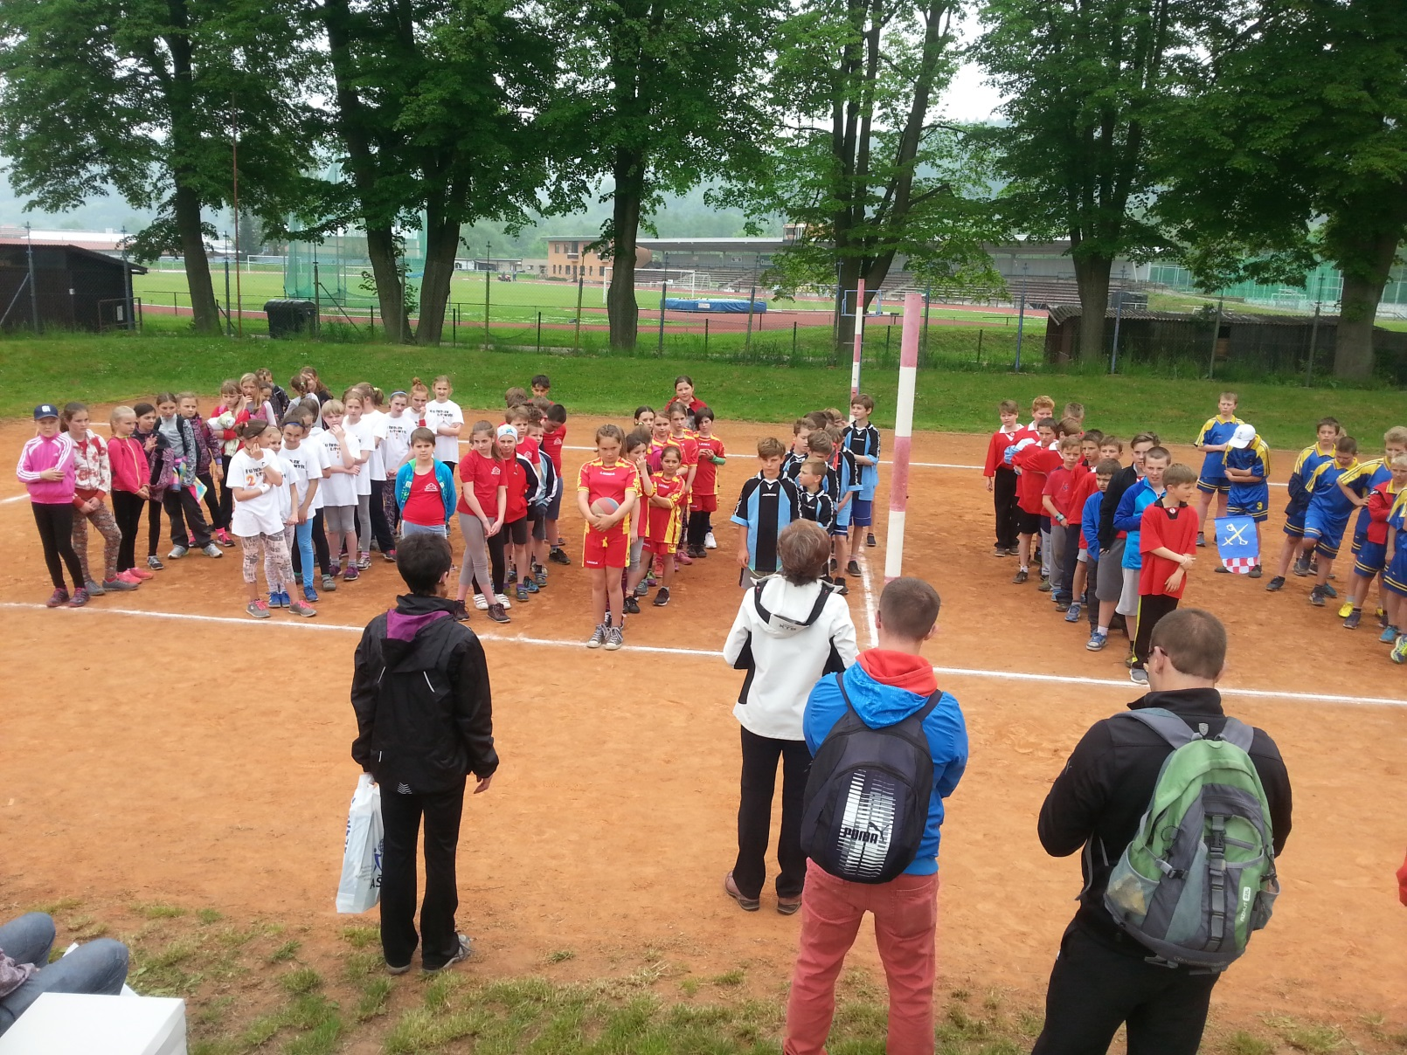
Foto z turnaje:

Slide 4
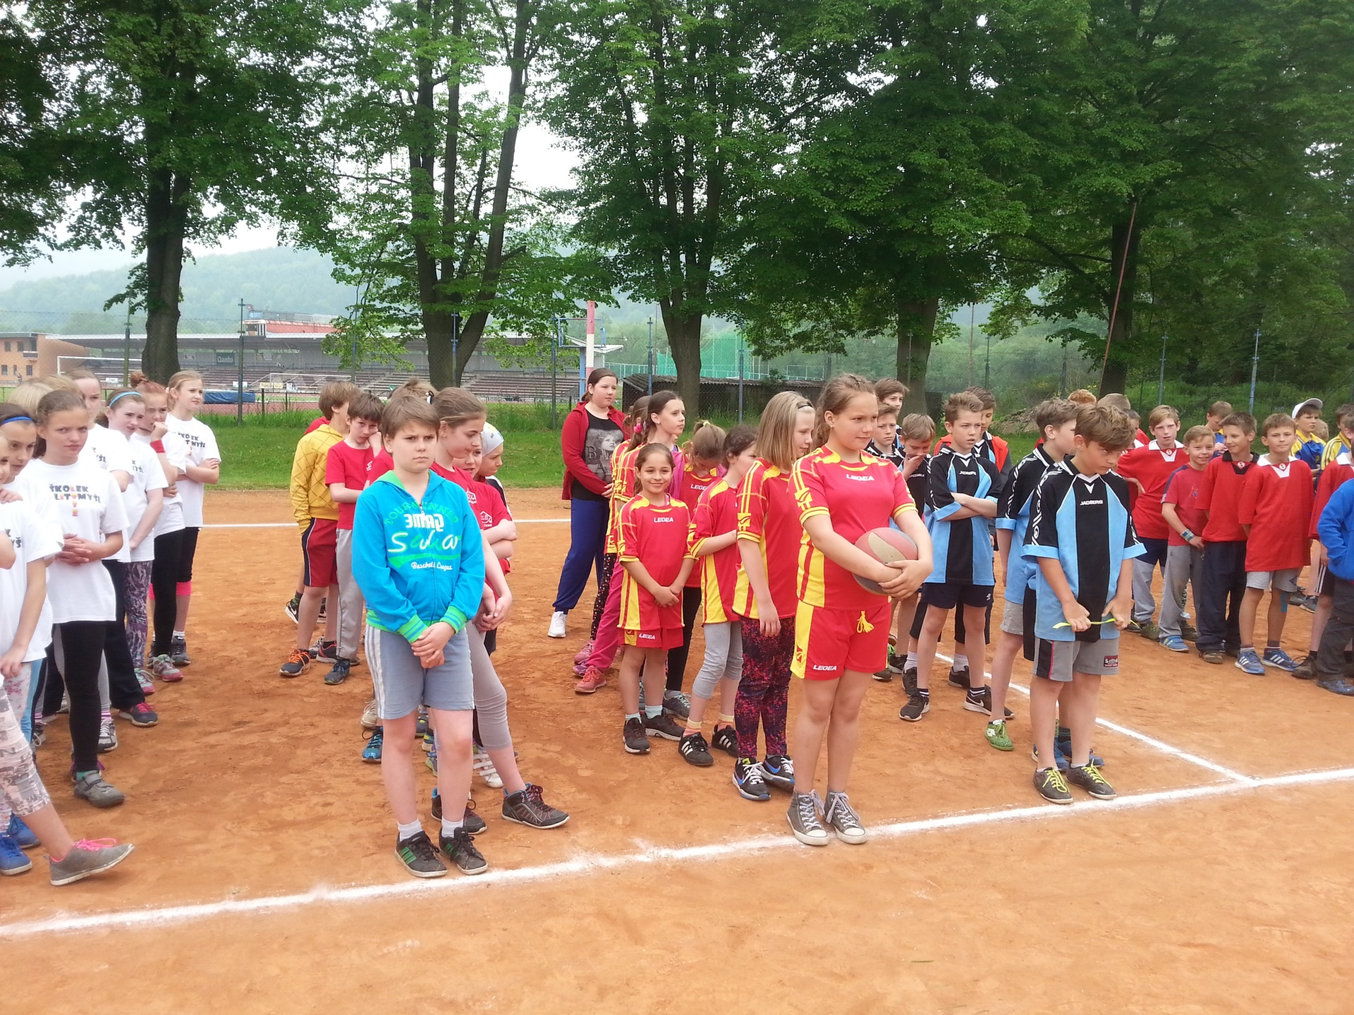

Slide 5
